Slide 1



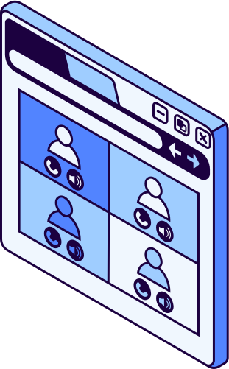

Nhóm 1 Tin16A1
BÀI TẬP LỚN
QUẢN LÝ PHÒNG HỌC
Học phần : Thực hành công nghệ Java
GV: Trần Thị Huệ

Slide 2
OUR TEAM
Phạm Văn Quyết
Đoàn Quốc Trung
Lương Sỹ Anh Tuấn
Đỗ Ngọc Sơn

Slide 3



1
GIỚI THIỆU TỔNG QUÁT
PHẦN MỀM QUẢN LÝ PHÒNG HỌC
Phát triển một ứng dụng desktop sử dụng Java Swing để quản lý phòng học trong một cơ sở giáo dục (ví dụ: trường đại học). Ứng dụng cho phép người dùng (giáo viên và quản trị viên) thực hiện các chức năng như đăng nhập, xem lịch phòng học, kiểm tra trạng thái phòng, và quản lý thông tin phòng học (thêm, sửa, xóa). Ứng dụng sử dụng cơ sở dữ liệu MySQL để lưu trữ thông tin và đảm bảo giao diện thân thiện với người dùng.

Slide 4
CÁC CHỨC NĂNG
1. Quản lý tài khoản người dùng
2. Xem và kiểm tra thông tin phòng học
3. Quản lý cơ sở vật chất
4. Giao diện người dùng
5. Kết nối cơ sở dữ liệu

Slide 5

ĐẦU RA MONG ĐỢI:
MỘt ứng dụng Java Swing chạy được, kết nối với cơ sở dữ liệu MySQL.
Người dùng có thể đăng nhập, xem và kiểm tra trạng thái phòng học, quản lý cơ sở vật chất (nếu là quản trị viên).
Ứng dụng xử lý lỗi tốt và cung cấp phản hồi rõ ràng qua thông báo.

Slide 6
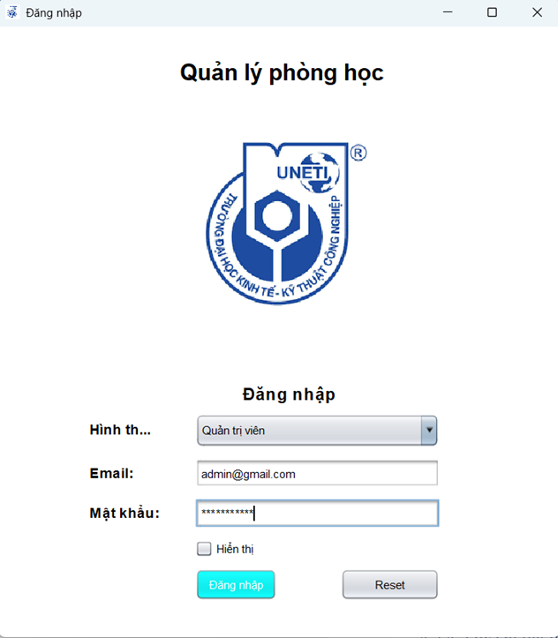


MÔ TẢ CHỨC NĂNG
QUẢN LÝ TÀI KHOẢN NGƯỜI DÙNG
1.1. Đăng nhập:
Người dùng nhập email và mật khẩu để truy cập hệ thống.
Kiểm tra thông tin đăng nhập từ cơ sở dữ liệu (bảng nguoidung).
Phân quyền: Giảng viên (role = 1), Quản trị viên (role = 0).

Slide 7


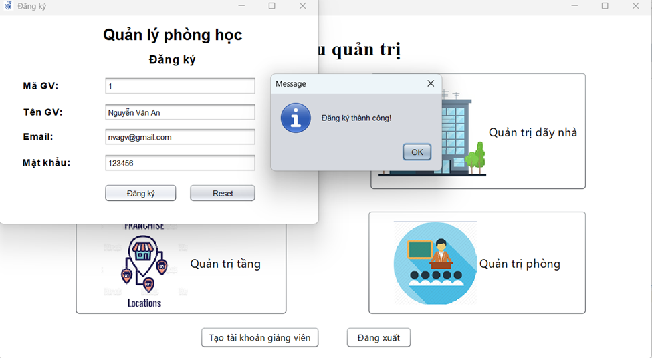

1.2. Tạo tài khoản quản trị viên:
Cho phép admin tạo tài khoản mới gồm: mã người dùng, tên, email, mật khẩu và vai trò.
Kiểm tra định dạng email hợp lệ (regex).

Slide 8
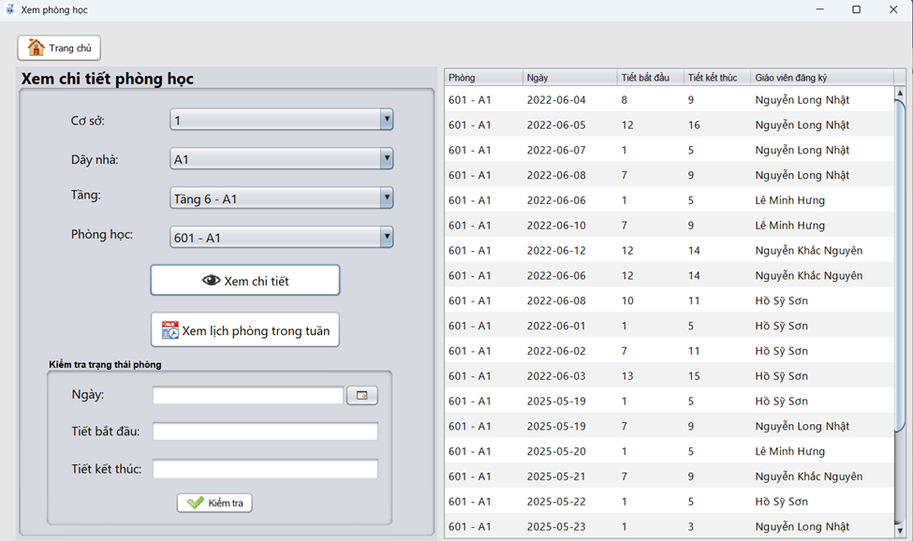
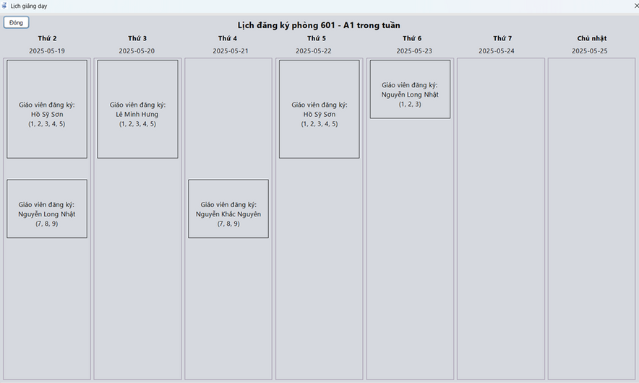


2. XEM & KIỂM TRA PHÒNG HỌC
2.1. Xem chi tiết phòng học:
Chọn cơ sở → dãy nhà → tầng → phòng học.
Hiển thị lịch sử dụng phòng (ngày, tiết, người đăng ký).
2.2. Xem lịch phòng học trong tuần:
Mở cửa sổ mới để hiển thị lịch sử dụng phòng học theo từng ngày trong tuần.

Slide 9
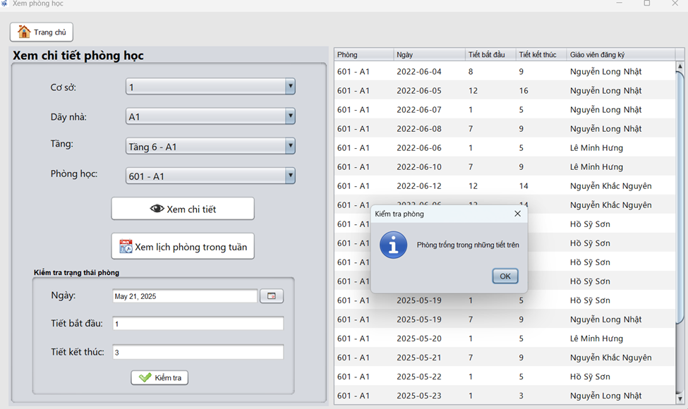
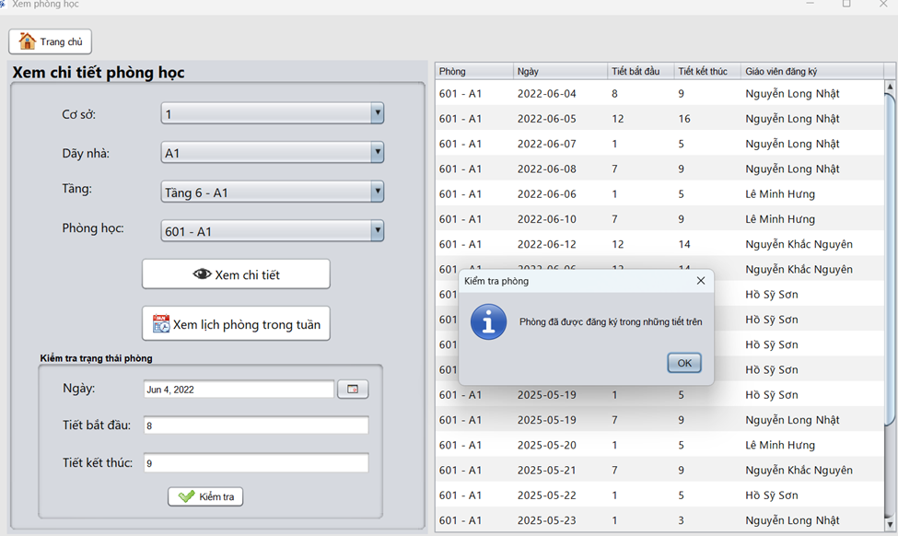



2.3. Kiểm tra trạng thái phòng:
Nhập ngày, tiết bắt đầu và tiết kết thúc để kiểm tra phòng đã có người đăng ký hay chưa.
Phòng chưa đăng ký:
Phòng đã đăng ký:

Slide 10

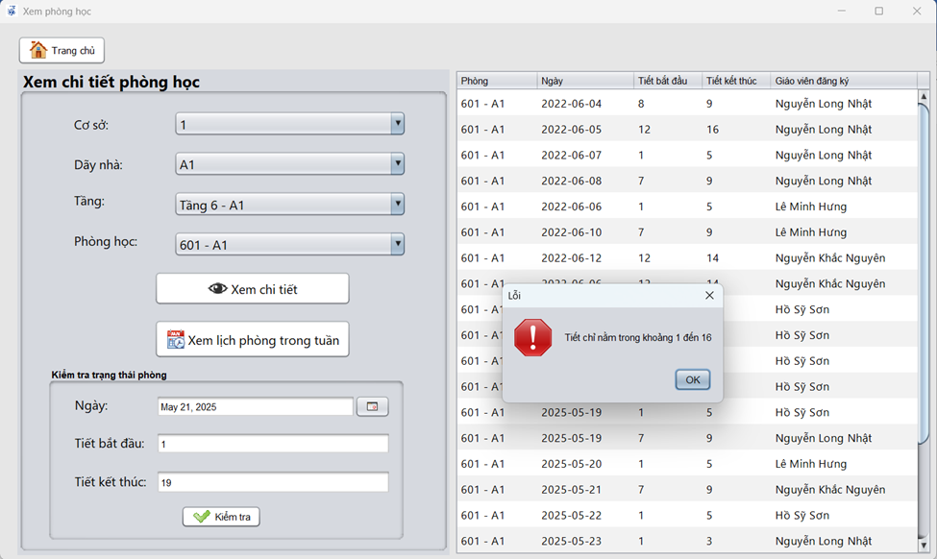


2.4. Kiểm tra tính hợp lệ của tiết học:
Đảm bảo tiết bắt đầu < tiết kết thúc và trong khoảng từ 1 đến 16.

Slide 11

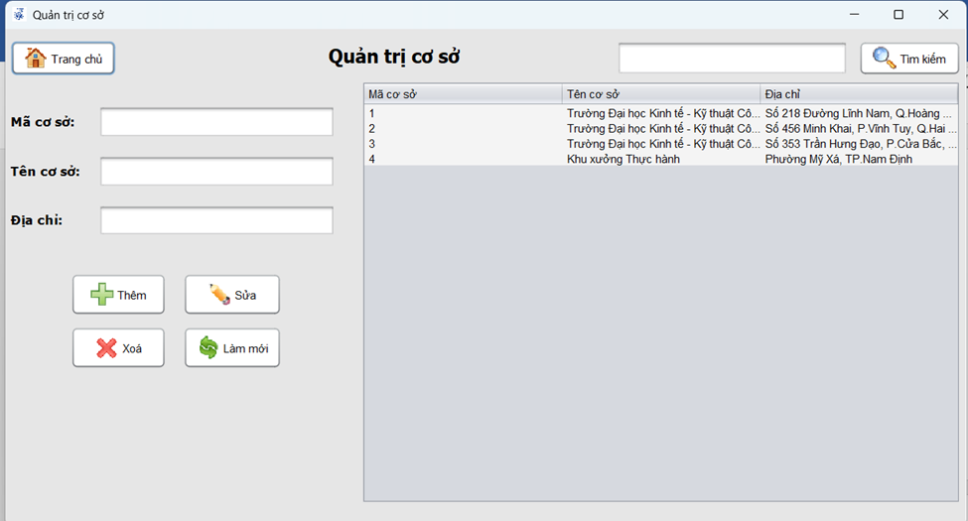


3.QUẢN LÝ CƠ SỞ VẬT CHẤT
3.1. Quản lý cơ sở:
Thêm, sửa, xóa và hiển thị danh sách cơ sở giáo dục.

Slide 12

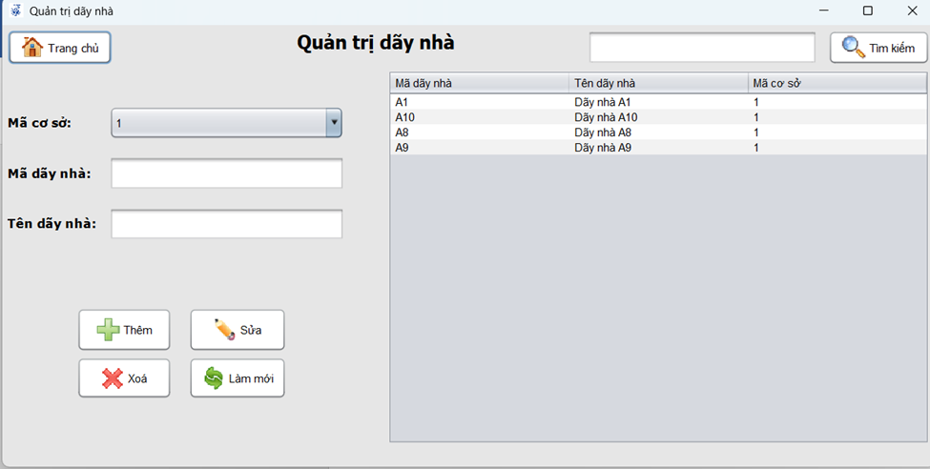


3.2. Quản lý dãy nhà:
Thêm, sửa, xóa và hiển thị dãy nhà theo cơ sở.

Slide 13

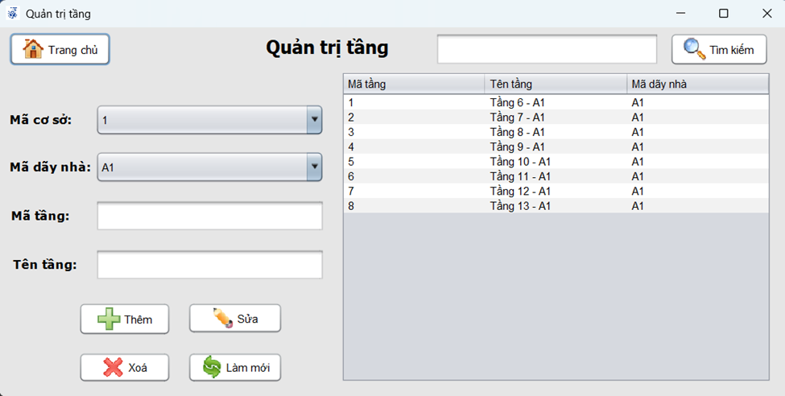




3.3. Quản lý tầng:
⚠️ Thêm, sửa, xóa và kiểm tra sự tồn tại của tầng theo dãy nhà.

Slide 14

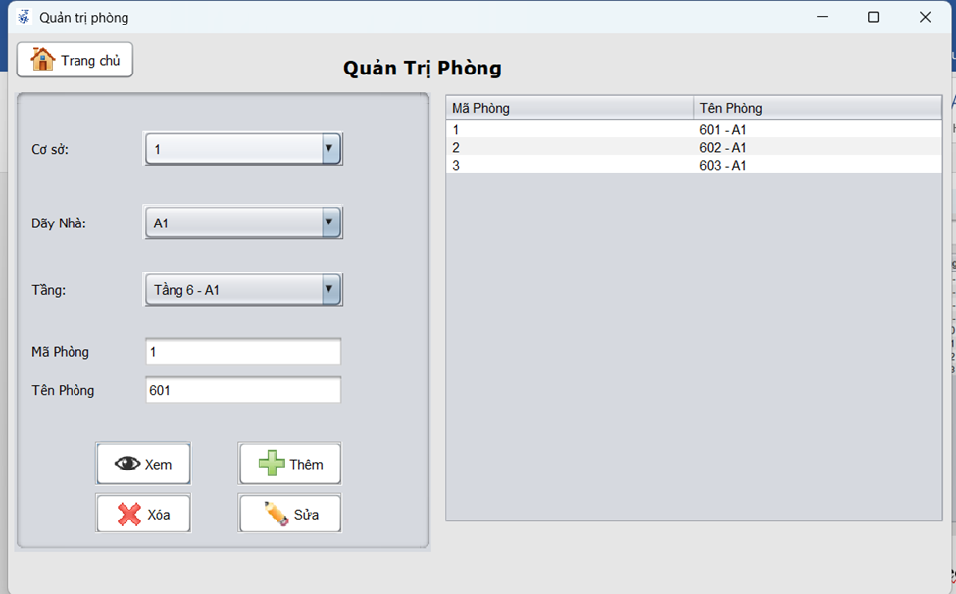


3.4. QUẢN LÝ PHÒNG HỌC:
Thêm, sửa, xóa và lấy danh sách phòng theo tầng hoặc tên phòng.

Slide 15
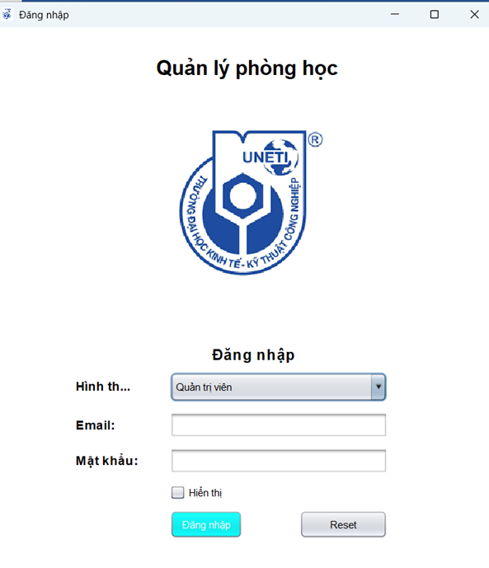

4. GIAO DIỆN NGƯỜI DÙNG
4.1. Giao diện đăng nhập:
Giao diện đơn giản cho phép nhập email và mật khẩu.

Slide 16

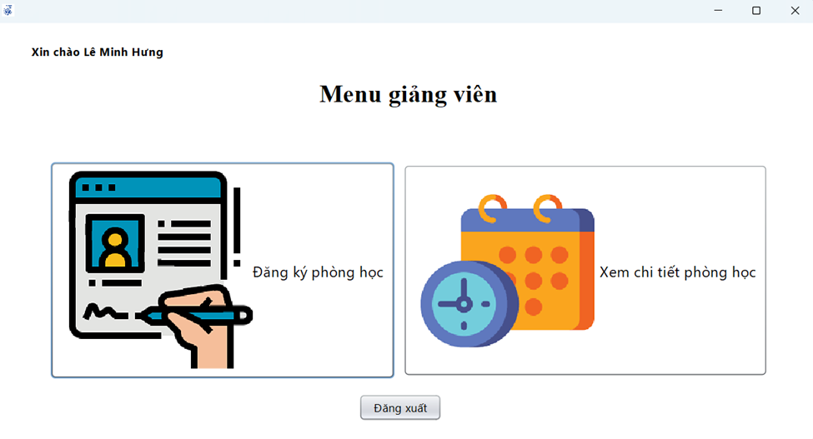


4.2. Giao diện menu giáo viên:
Hiển thị chức năng liên quan dành cho giáo viên sau khi đăng nhập.

Slide 17

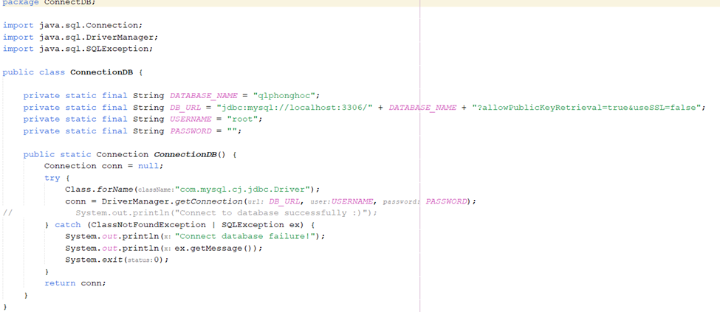


5. KẾT NỐI CƠ SỞ DỮ LIỆU
5.1. Giao diện menu giáo viên:
Sử dụng JDBC kết nối MySQL bằng URL, username, password.

Slide 18
6. KẾT LUẬN
Sau quá trình nghiên cứu và phát triển, dưới sự hướng dẫn tận tình của giảng viên – cô Trần Thị Huệ, nhóm chúng em đã hoàn thành hệ thống ứng dụng quản lý phòng học sử dụng công nghệ Java Swing kết nối với cơ sở dữ liệu MySQL.
Hệ thống đã đáp ứng được các chức năng chính như: quản lý cơ sở vật chất (cơ sở, dãy nhà, tầng, phòng học), đăng ký và kiểm tra tình trạng phòng học theo thời gian thực, phân quyền người dùng (giảng viên và quản trị viên), kiểm tra lịch phòng theo tuần, đảm bảo đúng yêu cầu đặt ra trong đề tài.

Slide 19
Kết quả đạt được:
Giao diện người dùng rõ ràng, dễ sử dụng, xử lý mượt mà các chức năng tương tác như đăng nhập, đăng ký phòng, kiểm tra trạng thái phòng.
Quản trị viên có thể dễ dàng tạo tài khoản, quản lý thông tin cơ sở vật chất.
Giảng viên có thể đăng ký phòng học và kiểm tra lịch phòng thuận tiện, tiết kiệm thời gian và tăng hiệu quả sử dụng phòng học.
Kiểm thử hệ thống cho thấy các chức năng hoạt động ổn định, đúng yêu cầu, và xử lý được nhiều trường hợp ngoại lệ.
Hạn chế còn tồn tại:
Giao diện tuy đầy đủ chức năng nhưng vẫn còn đơn giản về mặt thẩm mỹ, chưa thực sự trực quan, chưa tối ưu trải nghiệm người dùng.
Việc kiểm tra xung đột lịch vẫn còn sơ khai, chưa có tính năng cảnh báo nâng cao hoặc hiển thị trực quan lịch biểu.
Một số phần code có thể chưa được tối ưu về hiệu suất truy vấn hoặc tổ chức lớp chưa chuẩn hóa hoàn toàn theo mô hình MVC.

Slide 20
7. ĐỊNH HƯỚNG PHÁT TRIỂN
Trong thời gian tới, để hệ thống hoàn thiện và thân thiện hơn, nhóm đề xuất một số định hướng như sau:
Tích hợp tính năng video call / chat thời gian thực, giúp giảng viên và sinh viên có thể tương tác trực tiếp trong những lớp học đặc biệt hoặc khi cần trao đổi thông tin.
Nâng cấp giao diện người dùng bằng cách sử dụng các framework UI hiện đại (như JavaFX hoặc tích hợp WebView), cải thiện bố cục, màu sắc, biểu tượng nhằm tạo trải nghiệm trực quan hơn.
Cải thiện tính năng lịch học: hiển thị lịch học bằng dạng bảng trực quan (ví dụ: dạng lịch tuần), hỗ trợ kéo – thả để chỉnh sửa, kiểm tra xung đột tốt hơn.
Bổ sung tính năng thông báo (notification) khi phòng bị đăng ký trùng hoặc khi có cập nhật phòng học.
Phát triển phiên bản Web hoặc Mobile để mở rộng khả năng truy cập và quản lý từ xa cho giảng viên và sinh viên.

